Slide 1
BÁO CÁO
KHÓA ĐÀO TẠO BỒI DƯỠNG KIẾN THỨC CHUYÊN MÔN VÀ PHƯƠNG PHÁP GIẢNG DẠY CHO GV THCS
( Trường ĐH Anh Quốc BUV và trường BDCB)

Slide 2
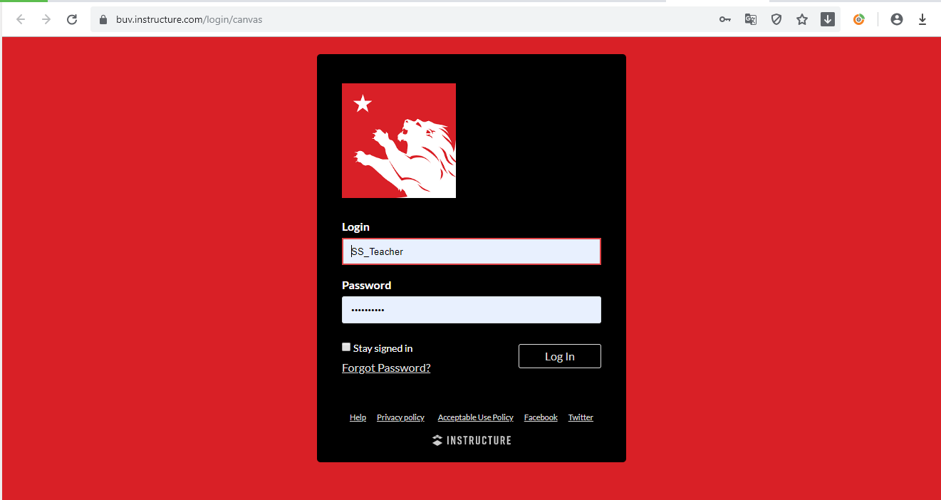
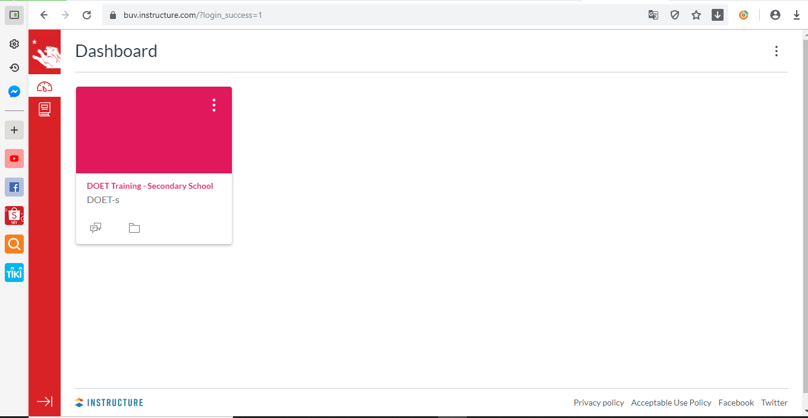
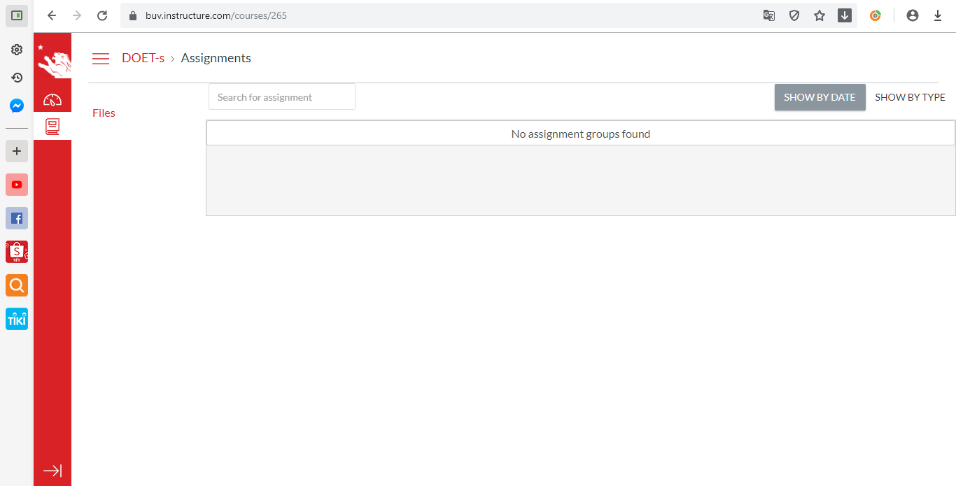
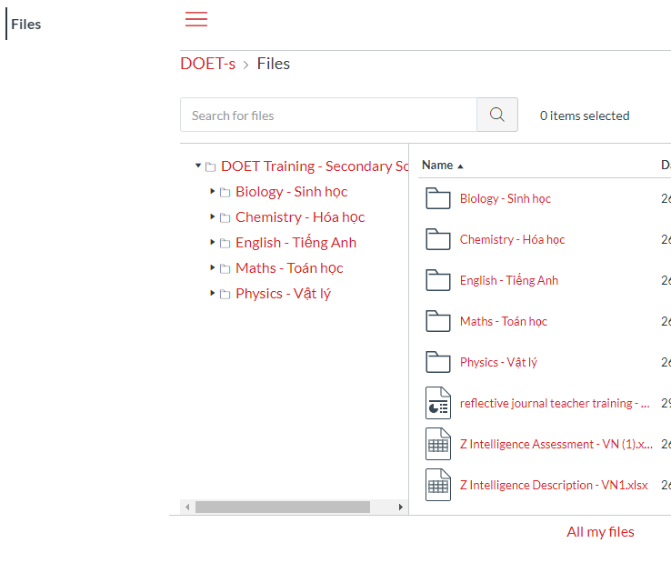
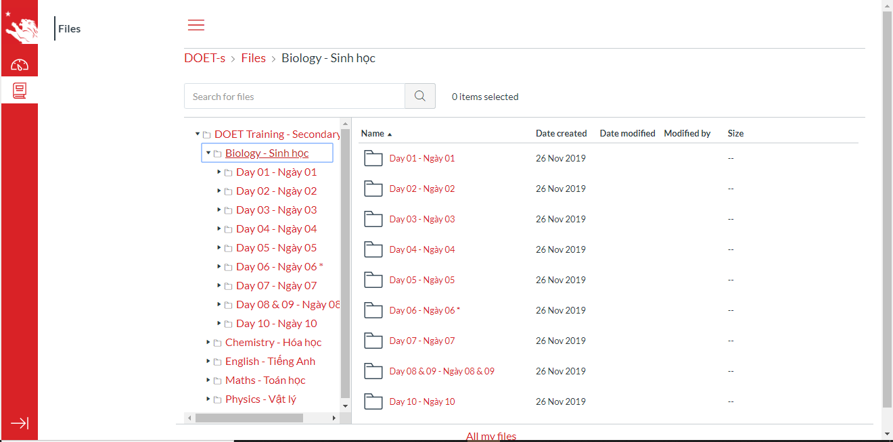
Bài giảng học do các thầy cô trường BUV soạn chi tiết và lưu trữ trực tuyến nên các đ/c tải về xem theo hướng dẫn sau để xem ạ:
*Đường link: https://buv.instructure.com/login/canvas
*Tên đăng nhập: SS_Teacher
* Mật khẩu truy cập: Buv2019#@!
Sau khi đánh tên đăng nhập, mật khẩu, bấm “log in”
Kích chuột vào dòng DOET Training …..
Kích chuột Files
Kích chuột vào chủ đề môn học
Kích chuột vào tên buổi học

Slide 3
- Dưới đây là tóm tắt hết sức ngắn gọn của em về 10 ngày học, còn chi tiết cụ thể có hết trong link tài liệu nói trên, trong quá trình dạy, thầy cô ngoại quốc bám sát nội dung bài trình chiếu ạ.
10 buổi học là 100% giáo viên ngoại quốc đứng lớp nhưng đều có phiên dịch dịch từng đoạn thầy cô giảng.
Thầy cô diễn thuyết là chính, có hỏi đáp tương tác; thời gian cho học viên thảo luận, suy nghĩ trả lời nhiều nên hơi lãng phí thời gian. Đa số các câu hỏi phát ra đều y/c học viên thảo luận nhóm: 1 người phỏng vấn, 1 người thư kí, 1 người trả lời phỏng vấn, sau đó lại đổi vai trò trong nhóm để ai cũng được đóng các vai khác nhau. (Think, Pair, Share). Đi học ngồi nghe như vậy rất buồn ngủ, lúc nào phải thảo luận là tỉnh luôn, thế mới thương HS mình cũng bị vậy.
Trong 10 ngày học em thấy kiến thức lĩnh hội còn hàn lâm, chung chung, chưa có thể áp dụng nhiều vào thực tế giảng dạy ở các trường hiện nay. Đọng lại trong đầu em sau khóa học là:
+ 6 cấp độ tư duy cho 1 bài giảng/1 chủ đề dạy học, thực tế là mình cũng đã dạy 1 bài thể hiện đc cả 6 cấp độ tư duy nhưng chưa phân định gọi tên rạch ròi 6 cấp độ này mà thôi.
+ Dạy học STEAM: Được thực hành làm các sản phẩm học tập với những dụng cụ rất gần gũi, đơn giản, hứng thú nhưng có thể giao trước làm ở nhà nếu mất nhiều thời gia làm trên lớp.
+ Phong cách trẻ trung, năng động có vẻ hài ước bằng cả hình thể và ngôn từ bặp bẹ tiếng Việt, cũng như những câu trêu đùa của thầy cô ngoại quốc. => Rất gần gũi với học viên và lôi kéo lại hứng thú học tập.
+ Bản thân năng động hơn, do phải làm việc nhóm nhiều và nhóm thì luôn thay đổi thành viên nên được làm quen và học hỏi nhiều từ chính các đồng nghiệp khác trường khác huyện.

Slide 4
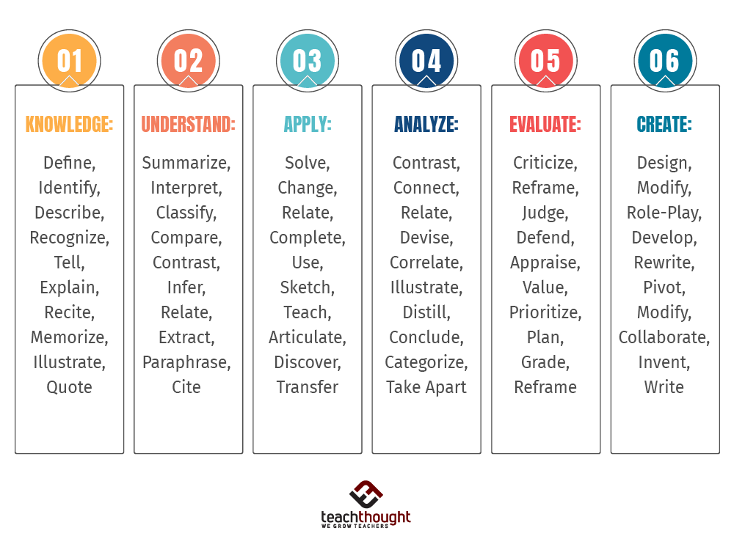

BUỔI 1: THANG TƯ DUY BLOOM
Thang tư duy Bloom gồm 6 cấp độ:
Nhớ
HIỂU BIẾT
ÁP DỤNG
PHÂN TÍCH
ĐÁNH GIÁ
SÁNG TẠO
Sáng tạo
Hiểu
Nhớ
Đánh giá
Phân tích
Áp dụng
Giải quyết
Thay đổi
Liên quan
Hoàn thành
Sử dụng
Ký họa
Dạy
Khớp lại
Khám phá
Chuyển giao
Phản biện
Tái định hình
Phán đoán
Kiểm định
Giá trị
Ưu tiên
Kế hoạch
Xếp hạng
Định nghĩa
Xác định
Mô tả
Nhận định
Kể
Giải thích
Kể lại
Nhớ lại
Minh họa
Trích dẫn
Tổng hợp
Dịch
Phân loại
So sánh
Tương phản
Suy luận
Liên quan
Trích xuất
Diễn giải
Chú giải
Tương phản
Liên kết
Liên quan
Nghĩ ra
Tương liên
Chưng cất
Kết luận
Phân nhóm
Tháo rời
Thiết kế
Điều chỉnh
Đóng vai
Phát triển
Viết lại
Điểm then chốt
Điều chỉnh
Hợp tác
Phát minh
Viết

Slide 5
· “Thay đổi phương pháp sư phạm là nhận biết được trình độ kiến thức, sự sẵn sàng, ngôn ngữ, sở thích trong học tập và ứng thú để từ đó điều chỉnh cho phù hợp.” (Hall, 2003)
BUỔI 2: PHÂN LỌAI TRÌNH ĐỘ VÀ PHÂN TẦNG KIẾN THỨC
PHÂN LOẠI = THAY ĐỔI
PHÂN TẦNG = BỔ SUNG HỖ TRỢ
“Phân tầng thực tế như một chiếc cầu nối để nối những gì học sinh đã biết đến với những gì chưa biết. Nếu phân tầng được thực hiện tốt, nó sẽ như một nhân tố thúc đẩy chứ không phải là cản trở” (Benson, 1997).
Bổ sung vào hoạt động giảng dạy nhằm hỗ trợ HS đang gặp khó
Rút lại hỗ trợ khi học sinh đã đạt được kết quả
Phân tầng có thể thực hiện cùng với việc điều chỉnh sư phạm
Vẫn đáp ứng được mục tiêu tương tự!
· 3 cách thức điều chỉnh:
○Điều chỉnh nội dung
○Điều chỉnh quá trình
○Điều chỉnh sản phẩm học sinh
· Vẫn đáp ứng được mục tiêu tương tự!
Ghi chú:
- Buổi sáng: Đội 10 người (bốc thăm ngẫu nhiên các thành viên), chia thành 2 nhóm, phải chụp ảnh cùng tất cả những gì có trong danh sách thầy gửi (mất cả buổi sáng không học gì). Sau đó đại diện đăng tải lên nhóm face, đội nào được nhiều tương tác nhất sẽ có phần thưởng. => Mục đích: Hoạt động Teambuilding gắn kết các thành viên trong nhóm, quảng bá về trường (vì phải đi tất cả các ngõ ngách để khám phá tìm ra những nội dung có trong danh sách thầy phát).
- Buổi chiều: Học lí thuyết.

Slide 6







BUỔI 3: DẠY HỌC TÍCH CỰC
7 Chiến lược dạy học hiệu quả trong lớp.
Dạy học phân loại
Dạy học Phân loại
1. Tạo các Trạm học tập
Trực quan
2. Nhắm mục tiêu các giác quan khác nhau trong bài
3. Sử dụng Chiến lược Tư duy-Ghép đôi-Chia sẻ
2. Học tập hợp tác
4. Dành thời gian Ghi chép
3. Dạy học dựa trên yêu cầu
5. Các hình thức Thời gian Học tự do
4. Phân loại học sinh
6. Phân công Dự án học tập mở
Top 5 Trò chơi trong lớp
5. Ứng dụng công nghệ
1. Đố chữ
6. Quản lý hành vi
2. Treo cổ
3. Giải đố
7. Phát triển chuyên môn
4. Rút gươm
5. Vẽ tranh

Slide 7
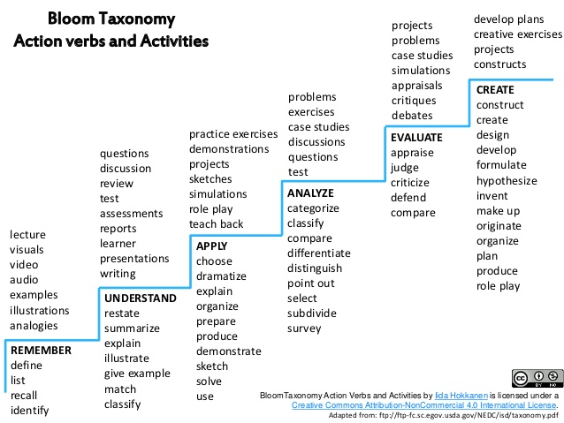
BUỔI 4: Phân tích và sử dụng Thang tư duy Bloom trong dạy học
Xây dựng kế hoạch
Bài tập sáng tạo
Dự án
Xây dựng
Thang Bloom
Động từ Hành động và Hoạt động
Dự án
Vấn đề
Nghiên cứ trường hợp
Mô phỏng
Thẩm định
Phản biện
Tranh luận
Vấn đề
Bài tập
Nghiên cứu trường hợp
Thảo luận
Câu hỏi
Kiểm tra
SÁNG TẠO
Xây dựng
Sáng tạo
Thiết kế
Phát triển
Hình thành
Giả thiết
Phát minh
Xây dựng
Nguồn ngốc
Kế hoạch
Sản xuất
Đóng vai
Bài tập thực hành
minh họa
Dự án
Sơ đồ
Mô phỏng
Đóng vai
Dạy lại
ĐÁNH GIÁ
Câu hỏi
Thảo luận
Rà soát
Kiểm tra
Đánh giá
Báo cáo
Người học
Thuyết trình
Viết
Thẩm định
Đánh giá
Phê bình
Bảo vệ
So sánh
PHÂN TÍCH
Phân loại
Phân dạng
So sánh
Phân biệt
Khu biệt
Chỉ ra
Chọn
Chia nhỏ
Khảo sát
Giảng giải
Hình ảnh
Phim
Âm thanh
Minh họa
Mô phỏng
VẬN DỤNG
Lựa chọn
Xây dựng kịch bản
Giải thích
Tổ chúc
Chuẩn bị
Sản xuất
Thể hiện
Phác thảo
Giải quyết
Sử dụng
HIỂU
Trình bày lại
Tóm tắt
Giải thích
Minh họa
Nêu ví dụ
Ghép nối
Phân loại
Tư duy cấp độ cao
NHỚ
Định nghĩa
Danh sách
Nhớ lại
Xác định
Tư duy cấp độ thấp

Slide 8
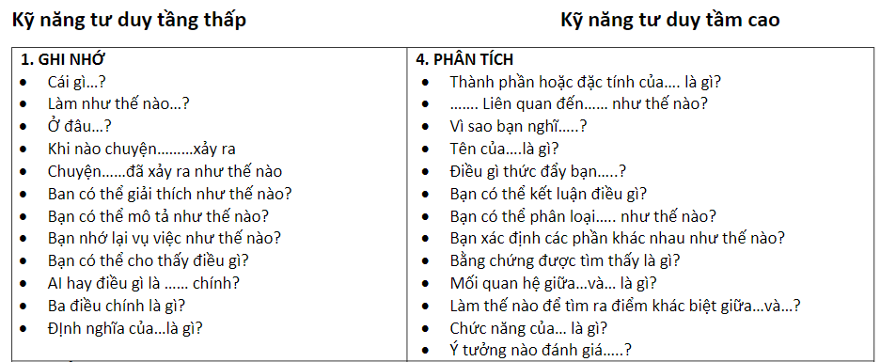
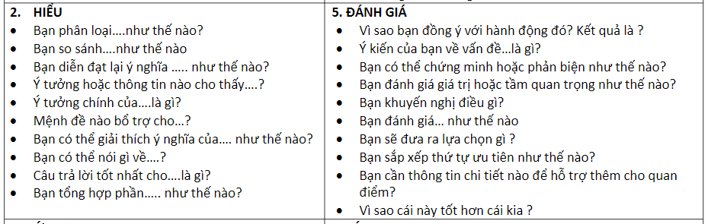
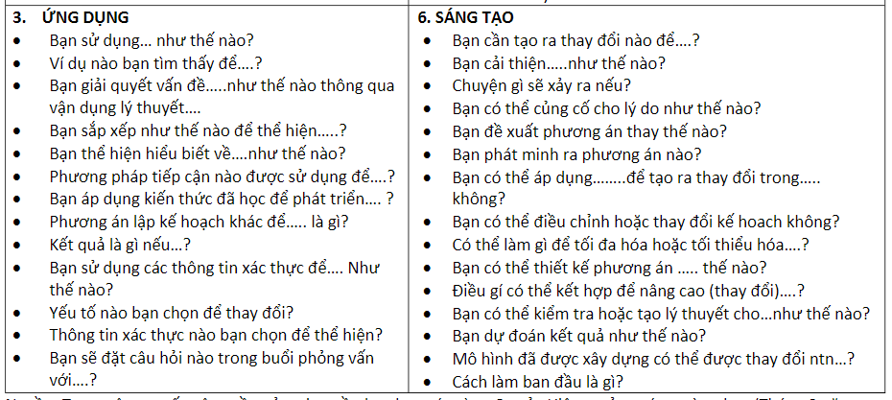
BUỔI 4: Phân tích và sử dụng Thang tư duy Bloom trong dạy học

Slide 9

BUỔI 5: STEAM trong chương trình giảng dạy – môn Sinh học
Khoa học
Công nghệ
Kĩ thuật
Nghệ thuật
Toán

Slide 10
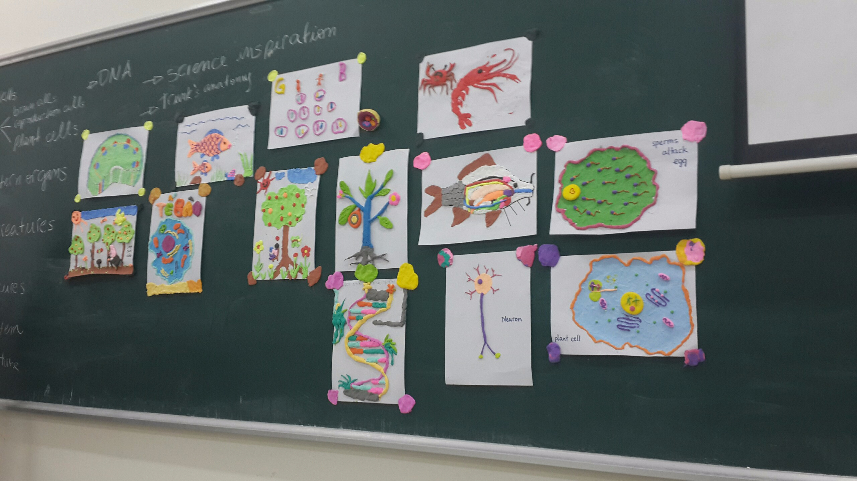
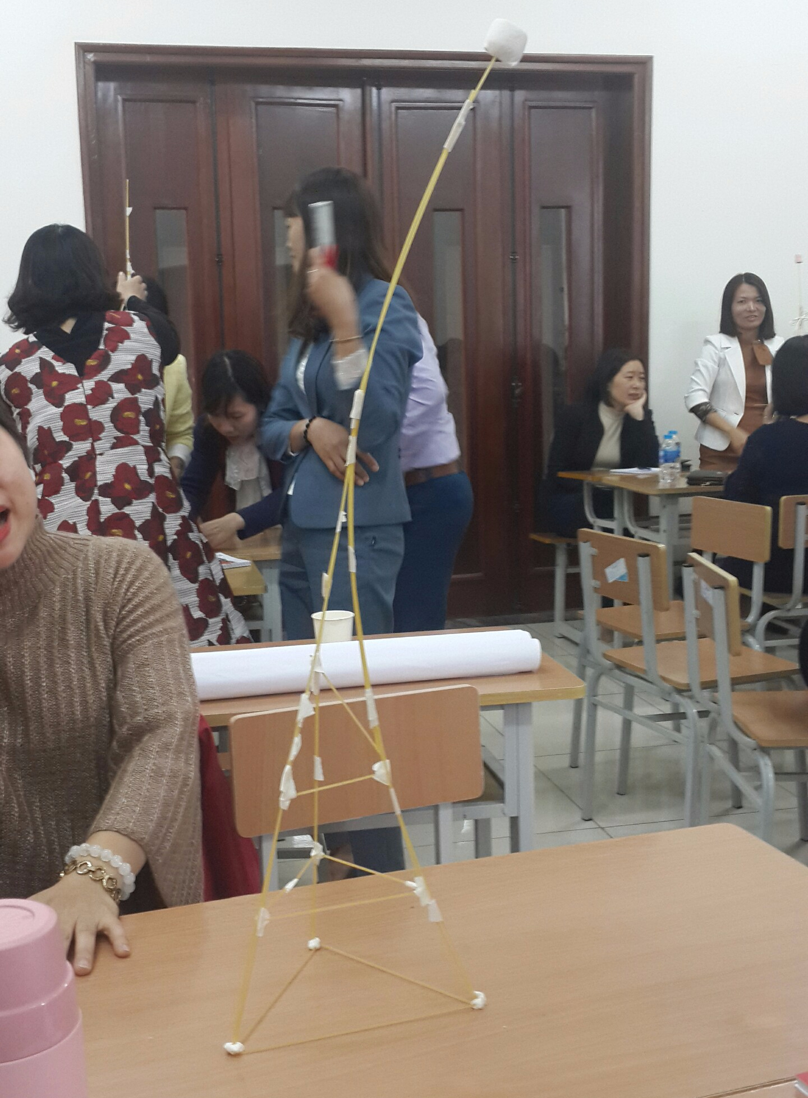
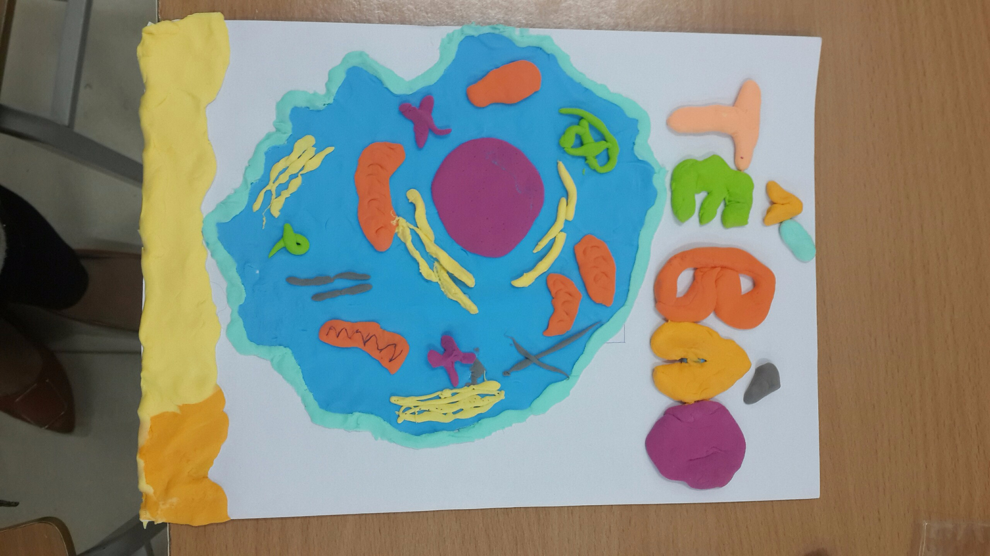
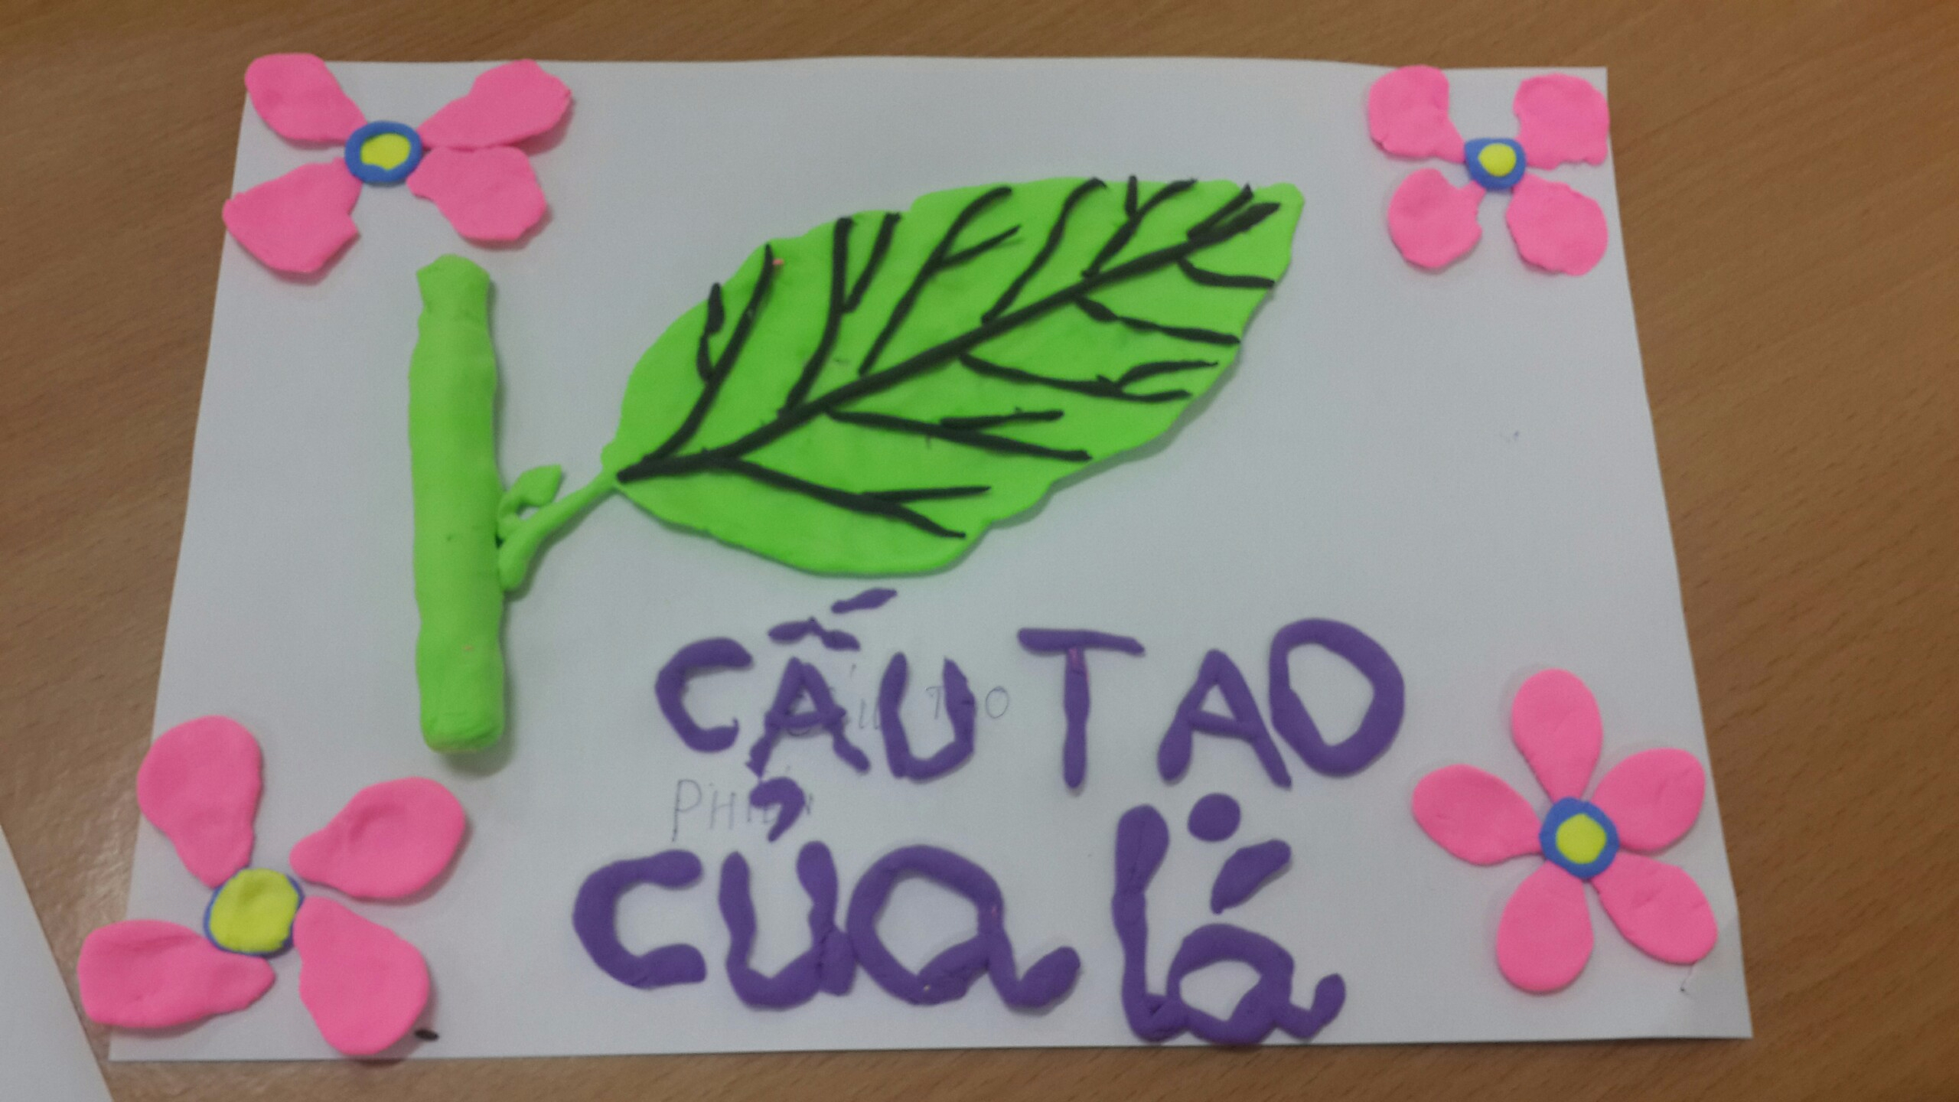
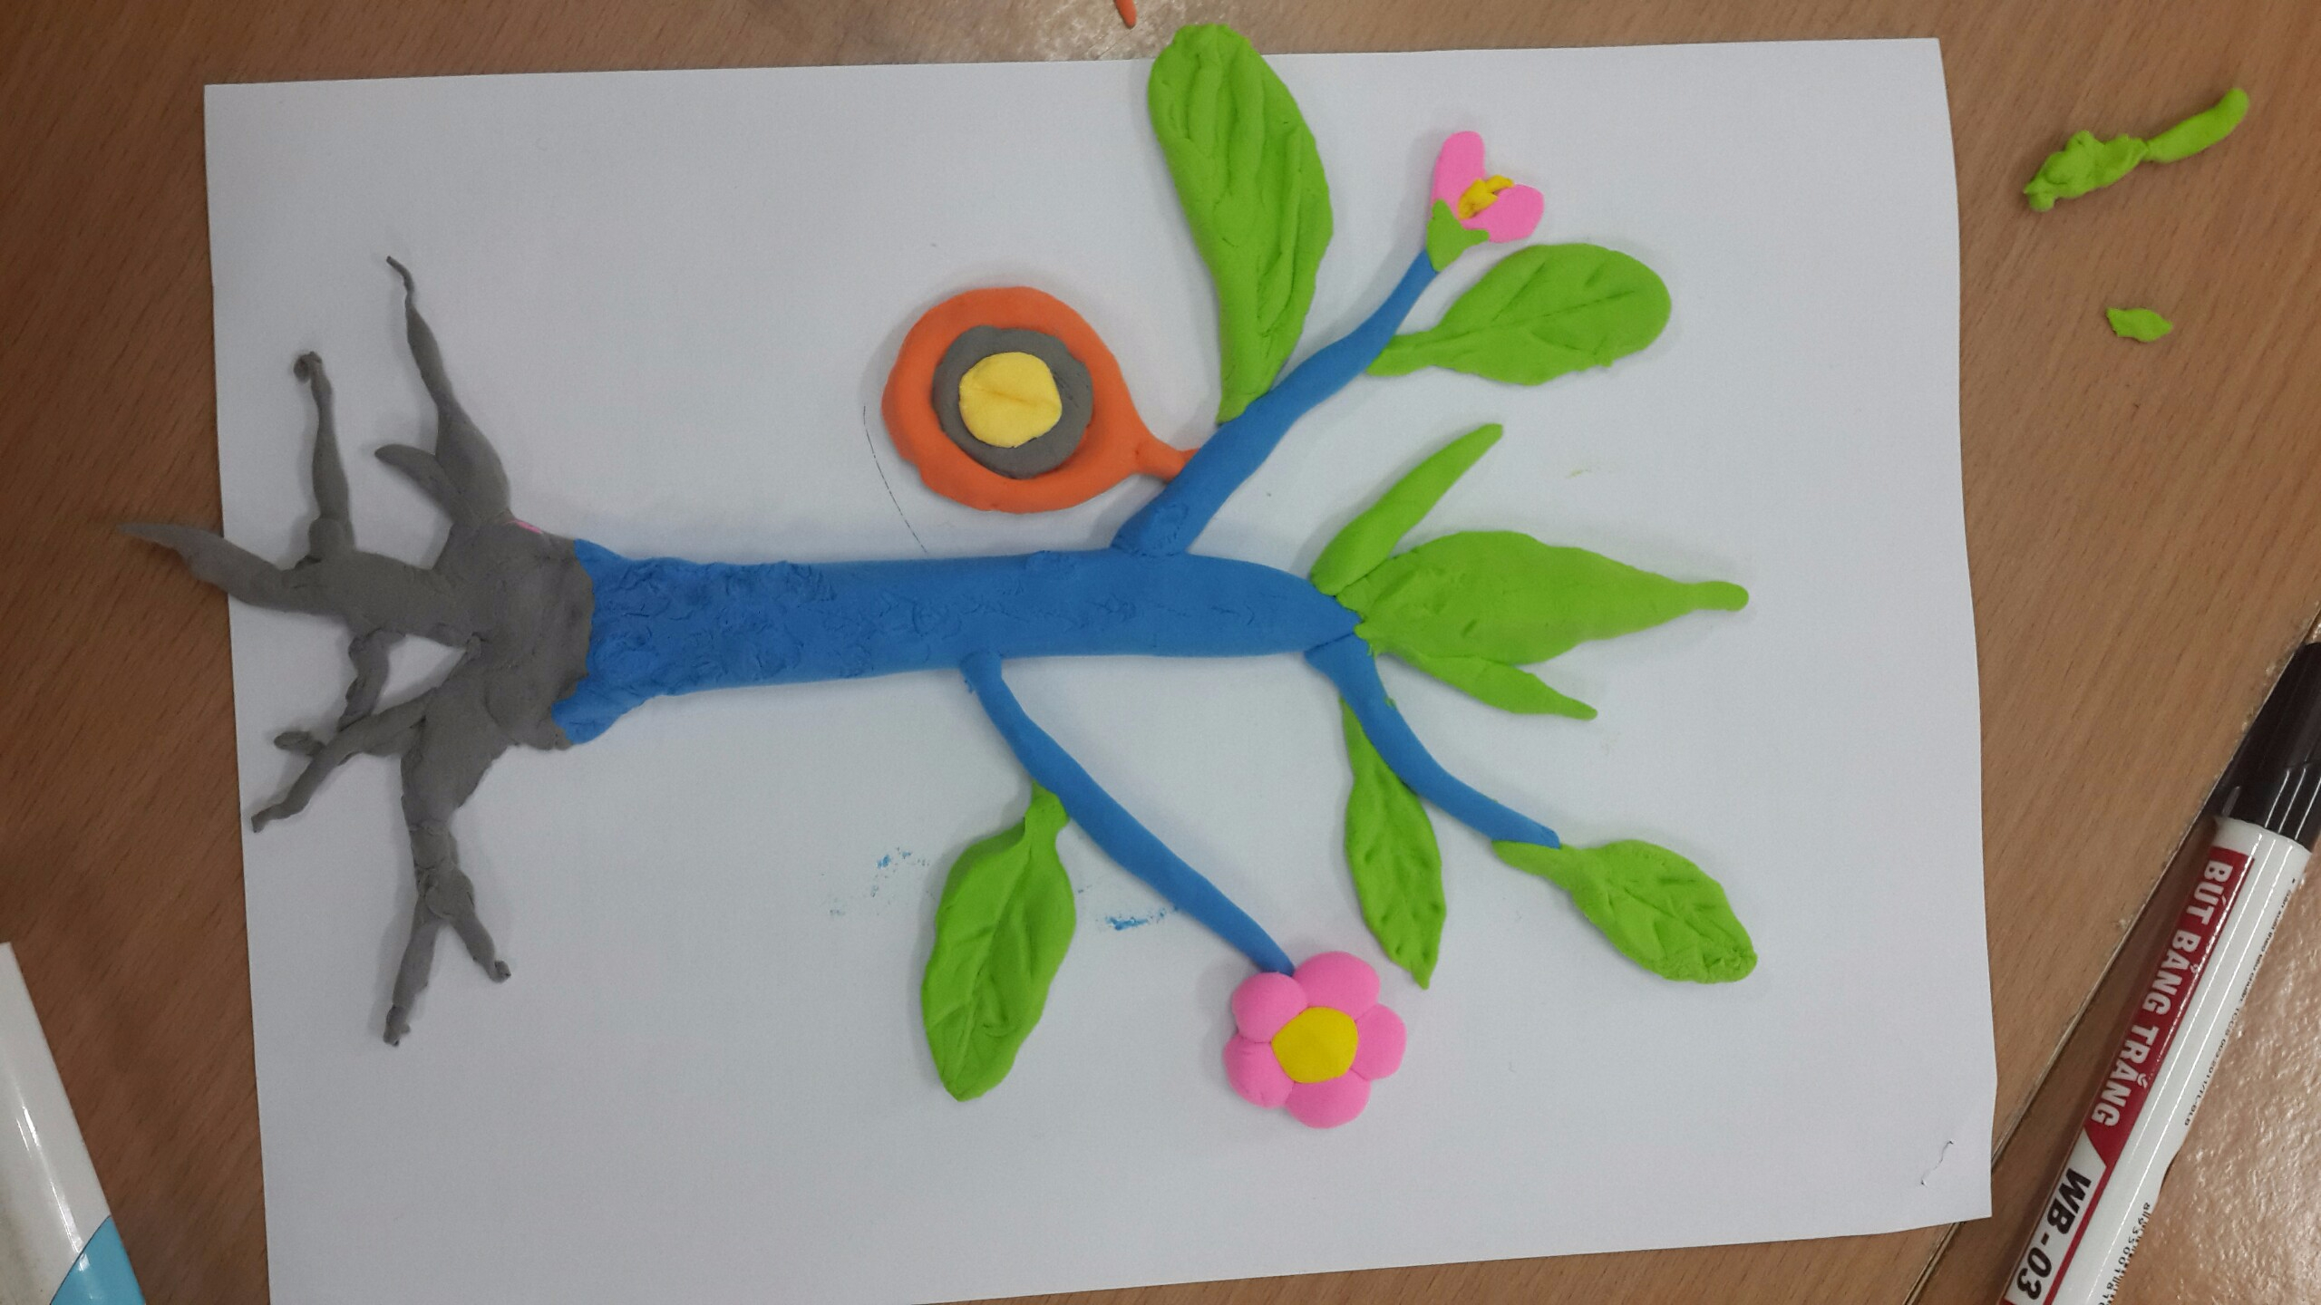
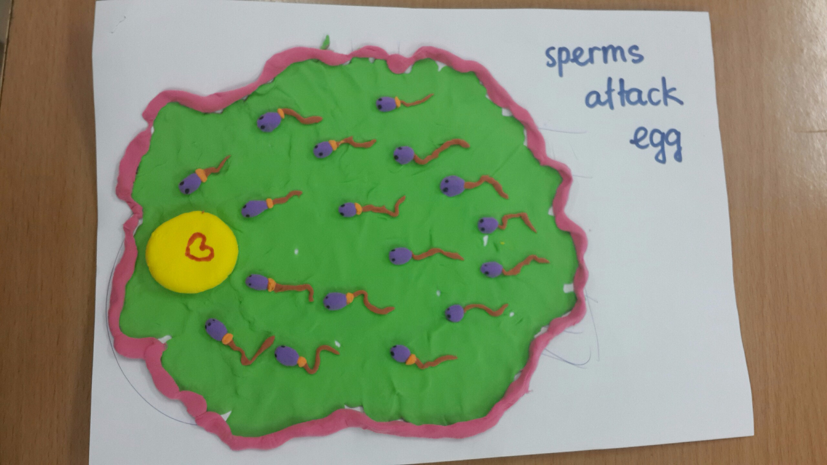
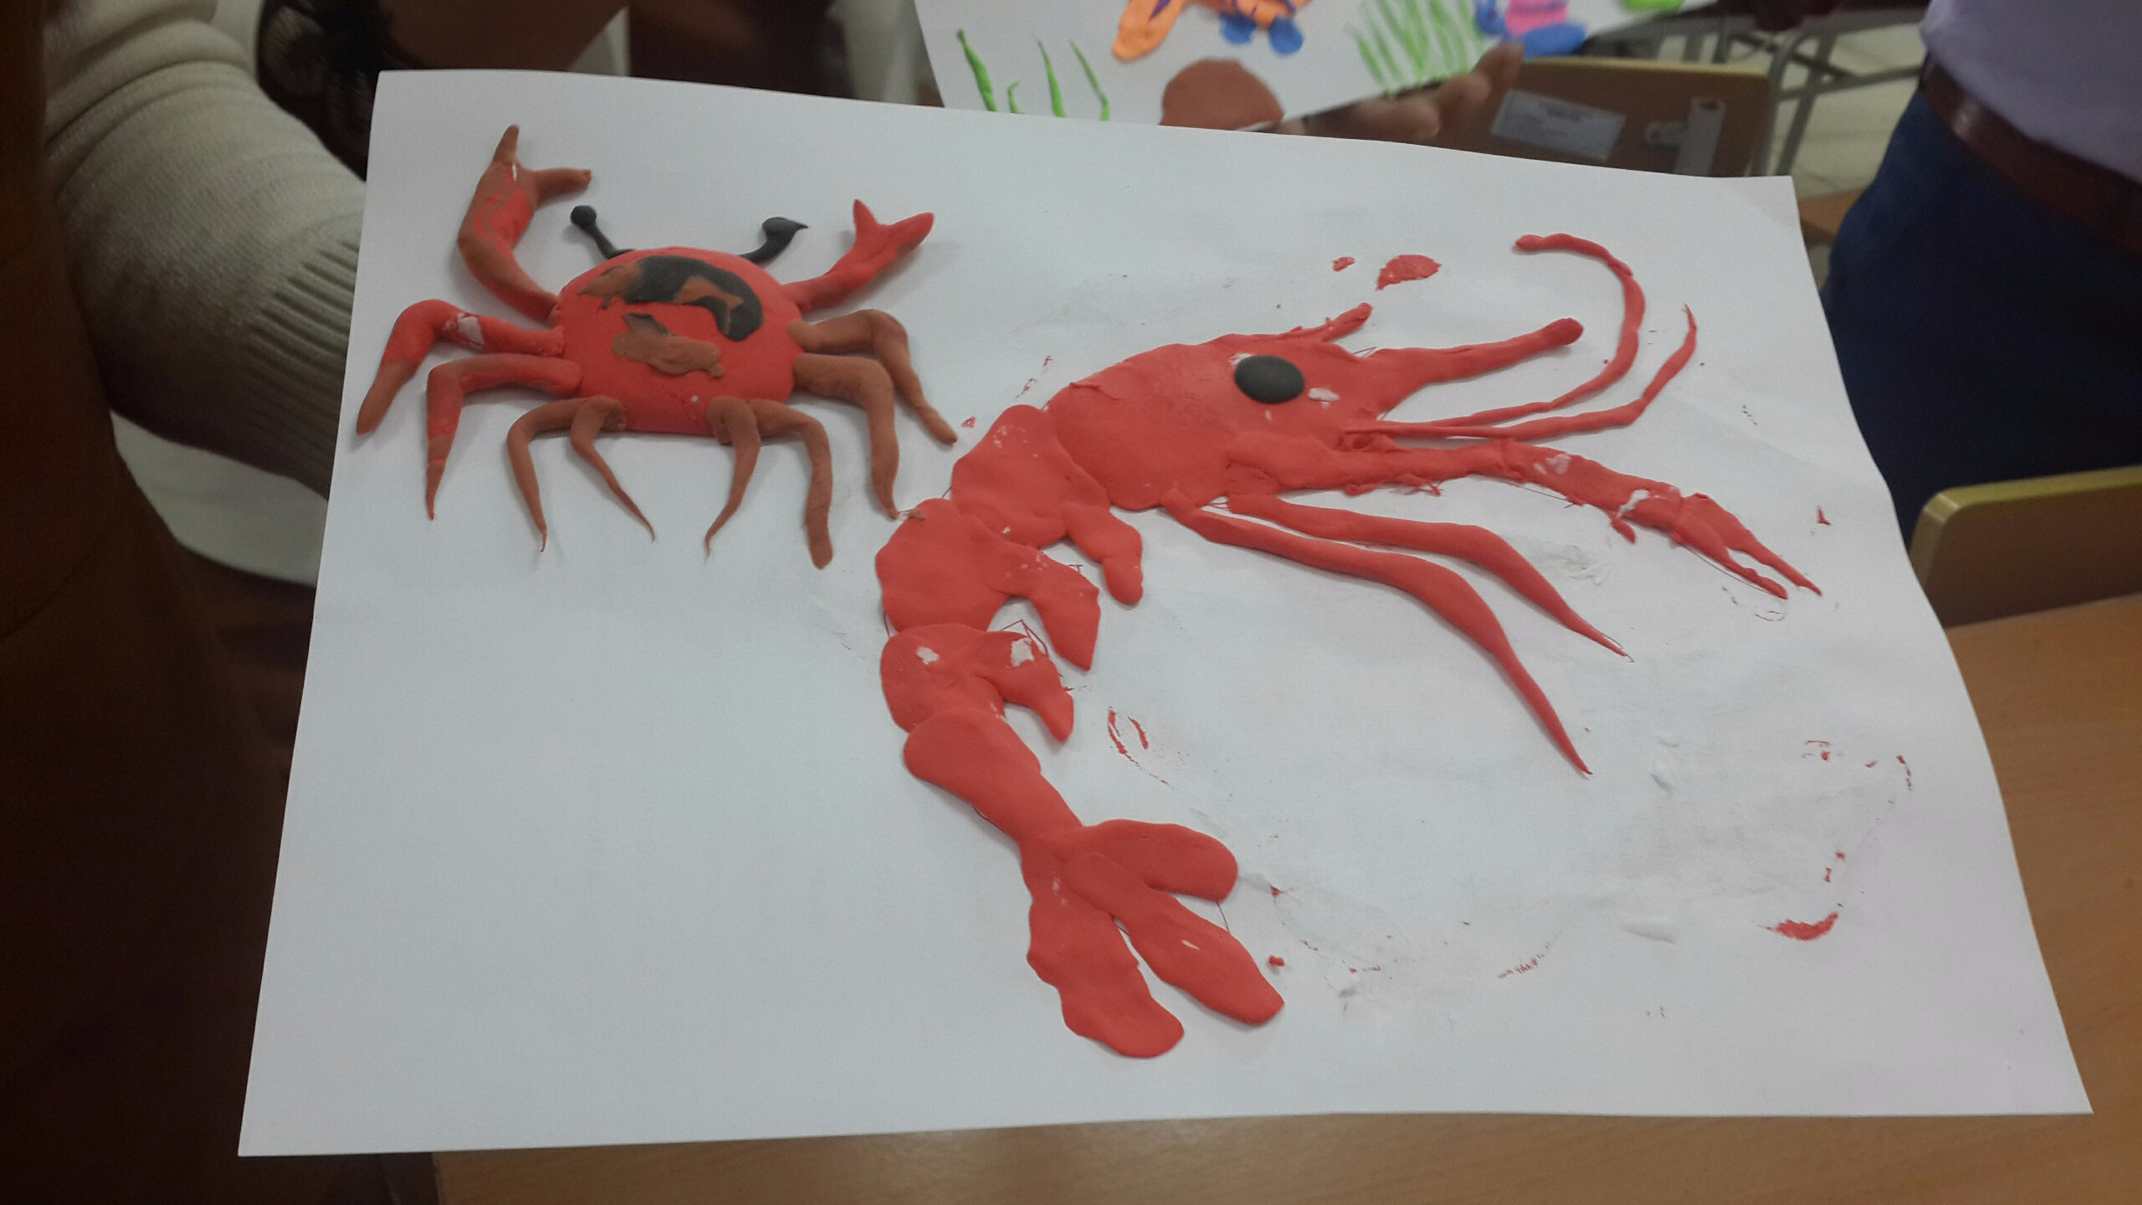
Buổi sáng: Cuộc thi xây tháp cao nhất và vững nhất từ 20 que mì Ý, 1m băng dính, 1 viên kẹo xốp
Buổi chiều: Mỗi nhóm làm 1 sản phẩm sinh học bằng giấy trắng và đất nặn.

Slide 11
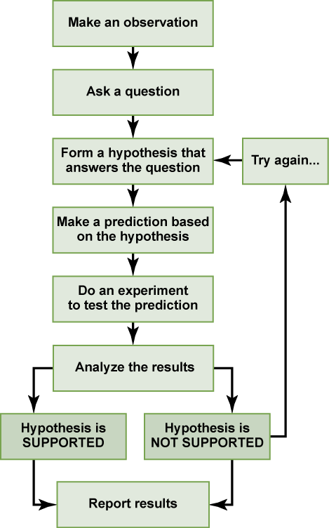
BUỔI 6: Sử dụng Phương pháp Nghiên cứu trong dạy học
Các bước:
Quan sát
VÍ DỤ:
1. Quan sát: Máy nướng không hoạt động!
Đặt câu hỏi
2. Câu hỏi: Tại sao máy nướng của tôi không hoạt động?
3. Giả thuyết: Có thể ổ cắm bị hỏng?
Xây dựng giả thuyết trả lời câu hỏi
Thử nghiệm lại
4. Phỏng đoán: Nếu tôi cắm cái máy nướng vào ổ cắm khác, nó sẽ hoạt động không?
Đưa ra dự đoán dựa trên giả thuyết
5. Thử nghiệm phỏng đoán: Cắm máy nướng vào một ổ cắm và kiểm tra.
Kết quả là…
Tiến hành thử nghiệm để kiểm tra dự đoán
Bánh mì tôi không được nướng!
Giả thuyết không phù hợp!
Bánh mì tôi được nướng!
Giả thuyết phù hợp!
Phân tích kết quả
6. Giả thuyết lại
Giả thuyết được hỗ trợ
Giả thuyết KHÔNG được hỗ trợ
Vậy thì thực ra cái ổ cắm đó bị làm sao vậy?
Huhm… có thể cái dây nào đó trong máy bị chập.
Báo cáo kết quả

Slide 12
Độ tin cậy và Hợp lệ
BUỔI 7: Đánh giá trong Giáo dục
Đánh giá để học tập (quá trình)
Tìm hiểu trình độ của học sinh hiện tại, những gì cần làm để giúp HS phát triển, không phải là yếu tố “điểm số”.
Đánh giá học tập (kết quả)
Các nhiệm vụ được đưa ra để đánh giá mức độ thành công về kiến thức và kĩ năng mà học sinh đã đạt được. Được sử dụng để đưa ra xếp loại cuối cùng.
=> Đa dạng hình thức kiểm tra: Viết báo cáo, thiết kế mô hình, tranh ảnh, sản phẩm học tập sáng tạo, …
Bài kiểm tra tự luận rất hợp lệ vì cho phép học sinh sử dụng các kỹ năng và kiến thức theo cách mà chúng sẽ được sử dụng trong thế giới thực, nhưng thiếu độ tin cậy vì rất khó và chủ quan để đánh giá / cho điểm, mỗi giáo viên chấm sẽ có cảm nhận khác nhau và cho điểm sẽ có đôi chút khác nhau.
Bài kiểm tra trắc nghiệm chuẩn rất đáng tin cậy vì mỗi giáo viển chấm sẽ đều cho điểm như nhau, nhưng tính hợp lệ không cao vì HS k được rèn các kĩ năng viết, nói ra các suy nghĩ của mình ngoài 4 đáp án trắc nghiệm, đôi khi cò khoanh bừa.
=> Tùy mục đích kiểm tra, cần phối hợp hài hòa trắc nghiệm và tự luận để đảm bảo độ tin cậy, hợp lệ.

Slide 13
BUỔI 8+9: Công nghệ đổi mới dùng cho dạy học Sinh học
- Kiến thức bài này rất mông lung, thầy nói về việc thầy đã sử dụng công nghệ để dạy học, HS thầy nộp bài qua mạng này nọ … chứ thầy không dạy cụ thể phải sử dụng công nghệ như thế nào. Và với trình độ GV mình như hiện nay khó có thể tiêp cận công nghệ vì các trang dạy học kiểu như này đều bằng tiếng Anh:
Kahoot.com
Quizlet.com
Quizizz.com
Các trang tạo bài tập trắc nghiệm online.
- Buổi 8: Sáng các lớp Hóa, Lý,Anh 1 đi thực địa 1 trường liên cấp Quốc tế ở Hà Đông (Park city), các lớp còn lại học lý thuyết tại BUV. Chiều các lớp thực địa quay trở lại BUV học.
Buổi 9: Sáng các lớp Anh 2, Toán, Sinh đi thực địa ở 1 trường liên cấp Quốc tế Well Spring ở Long Biên, các lớp còn lại học lý thuyết tại BUV. Chiều các lớp thực địa quay trở lại BUV dự Lễ bế giảng khóa học.
Hai ngày này không học được nhiều vì mất cả 1 buổi sáng đi thực địa ở 1 trường quốc tế, nhưng trường nhóm Sinh em đi k học thứ 7 nên không được dự giờ học hỏi, lại đang diễn ra kì thi gì đó nên hạn chế đi lại, thăm quan các phòng học, các học viên toàn đi chụp ảnh tự sướng là chính, chiều khi trở lại BUV thầy không giảng gì mấy, cho ngồi thảo luận đến giờ là về.

Slide 14
BUỔI 10: Soạn giáo án môn Sinh học hiện đại theo định hướng Bloom
Sáng: Cô không giảng cụ thể các bước soạn giáo án như thế nào, nói chung chung nhắc lại các cấp độ tư duy, cô chia nhóm dựa vào bốc thăm ngẫu nhiên, mỗi nhóm tối đa 5 thành viên, chọn và soạn 1 bài thể hiện được đủ 6 cấp độ tư duy. (Hầu hết các nhóm là việc thông trưa để chiều trình bày)
Chiều: Các nhóm lần lượt trình bày bài thảo luận (Mất nhiều thời gian vì có nhóm trình bày bằng Pwerpoint, cô nhận xét từng nhóm sau khi mỗi nhóm trình bày xong.
Tối : 18h bắt đầu Lễ trao chứng chỉ.

